Slide 1
Книги о войне
Вы не пожалеете, если уделите время этим книгам.

Slide 2
«Петька, Джек и мальчишки» Виктор Конецкий
Петька, главный герой рассказа В. Конецкого, вместе с матерью, недавно молодой и красивой, а теперь седой и слабой, приезжает в маленький азиатский городок из блокадного Ленинграда. От недоедания у Петьки судороги и часто кружится голова. Он постоянно вспоминает об искрошенном минами Ладожском заливе, голоде и холоде. Ему и жить-то уже не хочется. К тому же Петьку травит шайка местных пацанов. Но вот в Петькиной жизни появляется здоровенный пёс Джек, который становится его защитником и самым лучшим другом. Благодаря Джеку Петька обретает желание жить, но… буквально надрывая сердце и душу, отдаёт Джека на фронт - выносить раненых из боя.

Slide 3
«Хлеб той зимы» Элла Фонякова
«Как это – война? Что это – война?» немногим не понаслышке известны ответы на эти вопросы. А первоклашке Лене, оставшейся вместе с семьей в блокадном Ленинграде, на собственном опыте приходится узнать, «как выглядит война взаправдашняя»: что такое воздушная тревога и как тушить «зажигалку», каким бывает настоящий голод и что, оказывается, оладьи можно приготовить из кофейной гущи, а студень – из столярного клея. «Хлеб той зимы» Эллы Фоняковой – это и слепок времени, и во многом автобиографичный рассказ о блокадных днях, и пронзительная история о самой обычной девочке, ее семье и обо всех ленинградцах, не оставивших окруженный город.

Slide 4
«Бессмертный горнист» Николай Богданов
Небольшой рассказ Николая Богданова вместил в себя огромную трагедию блокады Ленинграда и одновременно невероятную силу человеческого духа. Глазами мальчика, переживающего первые месяцы войны в ледяном городе, читатель видит не только ужасы войны, но и надежду, твёрдую веру в победу и сплочённость горожан, поддерживающих друг друга.

Slide 5
«Сашка. Отпуск по ранению» Вячеслав Кондратьев
Военная проза Вячеслава Кондратьева пропитана воспоминаниями автора о собственной фронтовой юности. Его персонажи - обычные парни, не рвущиеся в герои и не мечтающие о славе, но человечные и честные, какими бывают двадцатилетние мальчишки. Они влюбляются, ссорятся, обижаются, решают проблемы морального выбора, пока вокруг грохочет война.

Slide 6
«Батальон Бориса Ивановича» Александр Шаров
Перед нами одна из тех книг, которую необходимо прочесть. Это добрая, умная и честная книга о Великой Отечественной войне, живых свидетелей которой становится все меньше и меньше.
В первую очередь – это книга о детях, которым выпала тяжелая участь встретиться с войной лицом к лицу. Батальон Бориса Ивановича – это не воинское подразделение, а сплоченный коллектив воспитанников детского дома. Сам Борис Иванович – не боевой командир, а его директор – «маленький, загорелый, стремительный человек».
Ребятам-детдомовцам, старшему из которых всего 12 лет, пришлось отправиться в пешую эвакуацию и преодолеть долгий путь по фронтовой дороге.

Slide 7
Рассказы о Великой Отечественной войне, Сергей Алексеев
Сергей Алексеев — советский писатель, лауреат Государственной премии СССР, участник Великой Отечественной войны. Историей будущий писатель интересовался с детства. Но выбрал карьеру летчика. Знания, навыки, опыт, впечатления – все это пригодилось Алексееву, когда он стал писать книги для детей. «Рассказы о Великой Отечественной войне» – это воспоминания очевидца, вдумчивого и скрупулезного, ученого-историка и прекрасного писателя, который обладает редким качеством: умением говорить с детьми.
В одну из лучших книг для детей о Великой Отечественной войне вошли рассказы о героической Московской битве, битвах на берегах Волги, на Курской дуге, об обороне Севастополя, блокаде Ленинграда, о штурме Берлина.

Slide 8
«Сын полка» Валентин Катаев
Повесть «Сын полка», которую Катаев написал в 1944 году, и по сей день является одной из лучших книг о войне. Это не только история мальчика-сироты Вани Солнцева, которому отца и мать заменили солдаты-фронтовики. Это еще и честный, порой беспощадно правдивый рассказ о самой войне.
Волею случая Ваня оказался в артиллерийском полку, который и стал его новой семьей. Этот бесстрашный паренек наравне со взрослыми солдатами защищал свою Родину, свою землю от фашистских захватчиков, героически преодолевая все тяготы страшной войны. Из затравленного, испуганного, почти одичавшего ребенка он превращается в дисциплинированного бойца, который знает и виртуозно выполняет работу каждого номера в артиллерийском расчете.

Slide 9
«Сосны шумят» Ирина Токмакова
"Сосны шумят" - не просто художественное произведение. Это книга-воспоминание, автобиографическая повесть Ирины Токмаковой о жизни эвакуированного во время Великой Отечественной войны детского дома. Идёт грозная война, но жизнь продолжается. Малыши растут, играют, учатся… В глубоком тылу взрослые тщательно оберегают хрупкие детские души, даря воспитанникам возможность оставаться детьми даже в такое тяжёлое для страны время.

Slide 10
«Солнечная сторона улицы» Леонид Сергеев
Даже в самые нелёгкие времена, когда идёт война, детство продолжается. В повести Леонида Сергеева главный герой - мальчишка Егорка, живущий в эвакуации в Казани вместе с родителями. Он очень дружен с отцом-инженером, весельчаком и любителем приключений. Но вот отца забирают на фронт. Егорка ждёт его, но продолжает жить: играет с ребятами из своего двора, переживает первое чувство влюблённости, озорничает и помогает маме. Военное время, будни эвакуации, взрослые радости и беды проходят в повести фоном к главному - детству, где мальчишки всегда остаются мальчишками.

Slide 11
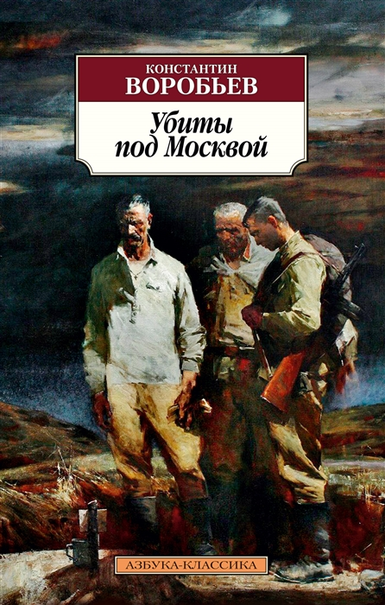
«Убиты под Москвой» Константин Воробьев
Повести «Крик» (1962) и «Убиты под Москвой» (1963) — правдивый рассказ об обороне Москвы осенью 1941 года. Во время нахождения в подполье в 1943 году Воробьёв написал автобиографическую повесть «Это мы, Господи!» о пережитом в плену. Это произведение такой художественной значимости, что, по словам В. Астафьева, «даже в незавершённом виде... может и должно стоять на одной полке с русской классикой». В основу рассказа «Немец в валенках» (1966) положен реальный факт из лагерной жизни. В Саласпилсе в лагере для военнопленных встретился Воробьёву охранник, который проникся сочувствием к пленному русскому и стал приносить ему хлеб. Действие рассказа «Уха без соли» (1968) хотя и происходит в мирное время, но страшные отзвуки войны ещё долго не затихнут в сердцах тех, кто её пережил.

Slide 12
«Я должна рассказать» Маша Рольникайте
Свой дневник Маша Рольникайте вела в 1941-45 годах, сначала в гетто Вильнюса, затем - в трудовых концентрационных лагерях Штразденгоф (Рига, Латвия) и Штуттгоф (Польша). Дневник ее менее известен, но не менее значим, чем дневник Анны Франк. С начала оккупации Литвы германскими войсками и до своего освобождения 10 марта 1945 года. Часть дневников Маше удалось записать, большую часть она вела "в уме", запоминая. Целиком текст дневников был зафиксирован ею в 1946 году, уже в Вильнюсе, а впервые издан - там же, но только в 1963 году, в "оттепель", на литовском языке.

Slide 13
«Где-то в мире есть солнце» Майкл Грюнбаум и Тодд Хозак-Луи
Майкл Грюнбаум родился в 1930 году в Праге. После того как нацисты в 1939 году оккупировали Чехословакию, его отца арестовали и вскоре убили, а Миша в 1942 году вместе с матерью и сестрой попал в Терезин и пробыл там до конца войны. Майкл удивительно чётко вспоминает свои переживания, страхи, надежды - то, как чувствовал он это тогда, в свои 12-14 лет. Это повествование не просто «основано на реальных событиях» — это и есть реальные события. Это история о том, как в мраке концлагеря двадцатилетний молодой человек, Франта Майер, сумел сплотить 40 совершенно разных ребят и помог им выжить и остаться людьми. Одни дни здесь были полны дружбы и футбольных матчей, другие — ужаса перед отправкой «на восток», в Аушвиц.

Slide 14
«Зима во время войны» Ян Терлау
Декабрь 1944 года. Нидерланды в оккупации уже пять лет. Михилю шестнадцать, и он живет в постоянном страхе. Недавно в соседнем поселке повесили на фонарях всех мужчин. А вчера арестовали соседей. У каждого есть родственник, вынужденный скрываться от нацистов, или друг в концлагере. Лишь бургомистр, отец Михиля, из последних сил сдерживает жестокость захватчиков. А тут — просьба друга, попавшего в застенки гестапо. Просьба жизненно важная — и смертельно опасная. Михиль один не справится. Но кому можно доверять? Кто рискнет помочь? За любое сопротивление и неповиновение — казнь…

Slide 15
«Когда я был маленьким, у нас была война…» Станислав Олефир
В коллекции зарисовок под общим названием «Когда я был маленьким, у нас была война…» как будто сплелись воедино все приметы эпохи. Коллективизация и немецкое наступление, освобождение села и послевоенный голод, «враги народа» и пленные — всё это в книге есть, и всего этого здесь нет. Об определяющих исторических событиях Станислав Олефир рассказывает в кратких очерках с помощью историй простых людей, избегая громких слов и обобщений. А поскольку жизнь в селе, где происходит действие, немыслима без животных, они становятся героями чуть ли не половины рассказов: друзья-собаки, безголосые куры и славный поросёнок Шерстюк, ловко обегающий мины в поисках картошки, оказываются не менее интересны, чем люди. Жизнь оккупированного немцами украинского села показана глазами мальчишки 4-7 лет, для которого одинаково значимы любые события. Неожиданно подаренный немецким солдатом коробок спичек или пробивающая копытами дырки в крыше землянки коза образы, в равной мере трогающие детскую душу. Война обнажает всё самое важное и скрывает сиюминутное, наносное, — проза Станислава Олефира даёт это прочувствовать в полной мере.

Slide 16
«Васек Трубачев и его товарищи» Валентина Осеева
Герои трилогии «Васёк Трубачёв и его товарищи» жили, учились, озорничали, дружили и ссорились несколько десятилетий назад, но тем интереснее совершить путешествие на «машине времени» и заглянуть в их мир. Вот только безоблачная пора детства для Трубачёва и его друзей оказалась слишком короткой: её оборвала Великая Отечественная война.

Slide 17
«Сахарный ребенок» Ольга Громова
Стеллы Нудольской, чье детство пришлось на конец 30-х - начало 40-х годов в Советском Союзе. Это очень личный и берущий за душу рассказ о том, как пятилетняя Эля, счастливо растущая в любящей семье, вдруг оказывается дочерью "врага народа" и попадает в страшный, непонятный ей мир: после ареста отца их вместе с матерью отправляют в лагерь в Киргизии как ЧСИР (членов семьи изменника Родины) и СОЭ (социально опасные элементы). Но несмотря на все испытания, голод и болезни, которые им приходится пережить, Эля и ее мама не падают духом: читают стихи, поют песни, шутят, по-настоящему заботятся друг о друге. «Сахарный ребенок» — это во многом «роман воспитания», история о любви, а еще о том, что такое достоинство и что такое свобода. Точнее всего о свободе говорит мама Эли: «Рабство - это состояние души. Свободного человека сделать рабом нельзя».

Slide 18
«Остров в море» Анника Тор
Сестрам Штеффи и Нелли приходится бежать в Швецию, спасаясь от преследования евреев в родной Австрии. Это значит, что девочкам предстоит жить здесь - на краю земли, в разных семьях, а потом - и городах, за сотни миль от родителей. Неизвестно, сколько это продлится, и кажется, что здесь - только море и камни. Здесь нет войны, нет гонений на евреев, но есть люди, которые поддерживают фашизм... А сами Штеффи и Нелли - остаются обычными девочками, хоть и в чужой стране. Тетралогия Анники Тор переиздается в России в двух томах - по две книги в каждом томе. В первый том вошли книги - "Остров в море" и "Пруд белых лилий". Первая часть, "Остров в море" впервые вышла по-русски в 2006 году, сразу же стала бестселлером и победила во Всероссийском конкурсе "Детское читательское жюри". Продолжение истории Штеффи и Нелли - во втором томе, "Глубина моря. Открытое море".

Slide 19
«Четвертая высота» Елена Ильина
Эта книга, основанная на реальных событиях, посвящена Гуле Королёвой, девочке, которая снималась в кино, ездила в "Артек", изучала жизнь медвежат в зоопарке, прыгала с вышки - брала высоту за высотой, воспитывая характер. Гуля не умела скучать, была весёлой и бесстрашной, и когда пришла война, не смогла остаться в стороне. На фронте она взяла ещё одну свою высоту, самую последнюю. Жизнь Гули Королёвой, такая яркая и насыщенная, была очень короткой. Всего двадцать лет. Но книга о ней, любимая многими поколениями, вошла в фонд классической детской литературы, подарив Гуле Королёвой бессмертие.

Slide 20
«Должна остаться живой» Людмила Никольская
Повесть Людмилы Никольской рассказывает о нескольких днях из жизни девочки Майи. Но что это за дни! Зима 1941 года, в блокадном Ленинграде царят холод, голод, смерть и подлость. А Майе всего 11 лет, и она остаётся ребёнком даже в это чудовищное время. Людмила Никольская, сама пережившая блокаду, пишет прежде всего о жизни, какой бы страшной она ни была. Майя спорит с мамой, хохочет с соседским мальчишкой, отогревает бездомного котёнка, заботится о соседях и продолжает жить изо всех сил. Иллюстрации Лизы Бухаловой соединяют блокадную реальность Майи с её мечтами о мирной жизни и дают надежду, что самые тяжёлые испытания пройдут, уступив место детству.

Slide 21
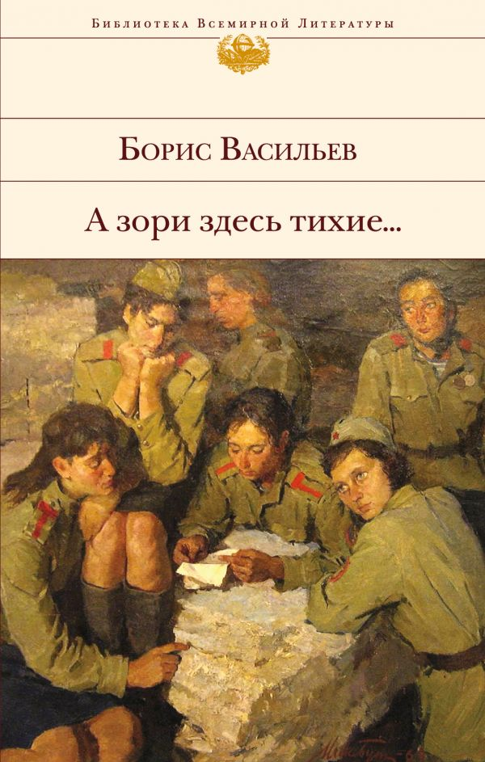
«А зори здесь тихие…» Борис Васильев
Пять совсем еще юных девушек-зенитчиц под руководством старшины вступают в неравный бой с отрядом немецких диверсантов. Об этом великом, однако не попавшем в сводки военных событий подвиге повесть «А зори здесь тихие…» — шедевр русской «военной прозы», одно из самых проникновенных и трагических произведений о Великой Отечественной войне. Действие повести «Завтра была война» происходит накануне Великой Отечественной войны. Это история о школьниках, их взрослении, первом нравственном выборе и противостоянии, история о выпускниках, которым совсем скоро предстоит взять в руки оружие и отправиться на фронт — защищать Родину.

Slide 22
«У войны не женское лицо» Светлана Алексиевич
Одна из самых известных в мире книг о войне, положившая начало знаменитому художественно-документальному циклу «Голоса Утопии». «За многоголосное творчество – памятник страданию и мужеству в наше время» Светлана Алексиевич получила в 2015 году Нобелевскую премию по литературе. «У войны не женское лицо» – опыт уникального проникновения в духовный мир женщины, выживающей в нечеловеческих условиях войны.

Slide 23
«Дневник Анны Франк» Анна Франк
Эта книга не может оставить равнодушным никого. Отбросив нас на 75 лет назад в период нацистской оккупации Нидерландов, дневник Анны Франк поведает о том, как несколько еврейских семей пытались выжить в тайном убежище, скрываясь от гестапо. День за днём еврейская девочка в своём дневнике рассказывает вымышленной ею подруге Китти всё, что происходит с ней и с другими обитателями убежища, записывая в него свои самые сокровенные мысли, горести и радости. Её детская жизнь по воле взрослых быстро стала недетской, превратив дневник девочки в значимый документ и в обвинительный акт. Последняя запись в дневнике датирована 1 августа 1944 года, вскоре гестапо по доносу арестовало всех обитателей убежища. Судьба Анны и её семьи трагична — все погибли в концлагере, лишь одному отцу девочки Отто Франку чудом удалось выжить, после освобождения из концлагеря вернуться в Нидерланды и найти дневник. В 1947 году Записи были изданы тиражом в 3000 экземпляров. Дневник 6 раз переиздавался и был переведён на 67 языков мира. В 2009 году дневник Анны Франк был признан объектом реестра «Память мира» ЮНЕСКО.

Slide 24
«Перекресток» Юрий Слепухин
Главные герои романа Юрия Слепухина - семнадцатилетние ребята, вступившие в ту горячую пору юности, когда кажется, что нет на свете ничего невозможного, и когда каждый день настолько насыщен событиями, впечатлениями и чувствами, что проживается как маленькая жизнь. Таня Николаева, бойкая и уверенная в себе, и целеустремленный Сережа Дежнев, мечтающий стать создателем первого в мире завода-автомата, не только взрослеют на страницах этой книги, но и проходят испытания: любовью, расставанием, войной, - и не раз судьба выводит их на Перекресток, когда ребятам приходится выбирать свой дальнейший путь.

Slide 25
«Сестра печали» Вадим Шефнер
«Истинно вам говорю: война — Сестра печали, горька вода в колодцах ее... многие из вас не вернутся под сень кровли своей. Но идите. Ибо кто, кроме вас, оградит землю эту...». Перед вами трогательное, проникновенное повествование о судьбе поколения, о первой любви, оборванной войной. Оно ярко окрашено личными переживаниями, содержит детали биографии самого писателя, эхо событий его собственной военной судьбы. Это проза поэта. Магия его лирики завораживает, теплый отклик вызывает звучащая в повести щемящая светлая нота. Тональность повести мягко подчеркивают и иллюстрации, выполненные для настоящего издания Еленой Жуковской. В них и портрет города, который так зримо присутствует на страницах книги, и беззаботная радость юности, и тревожное предчувствие надвигающихся грозных событий, и печать предстоящей неотвратимой разлуки...

Slide 26
«Татуировщик из Освенцима» Хезер Моррис
В 1942 году Лале, как и других словацких евреев, отправляют в Освенцим. Оказавшись там, он, благодаря тому, что говорит на нескольких языках, получает работу татуировщика и с ужасающей скоростью набивает номера новым заключенным, а за это получает некоторые привилегии: отдельную каморку, чуть получше питание и относительную свободу перемещения по лагерю. Однажды в июле 1942 года Лале, заключенный 32407, наносит на руку дрожащей молодой женщине номер 34902. Ее зовут Гита. Несмотря на их тяжелое положение, несмотря на то, что каждый день может стать последним, они влюбляются и вопреки всему верят, что сумеют выжить в этих нечеловеческих условиях.

Slide 27
«Облачный полк» Эдуард Николаевич Веркин
Перед глазами предстанут они: по пояс в грязи и снегу, партизаны конвоируют перепуганных полицаев, выменивают у немцев гранаты за знаменитую лендлизовскую тушенку, отчаянно хотят отогреться и наесться. Вот Димка, потерявший семью в первые дни войны, взявший в руки оружие и мечтающий открыть наконец счет убитым фрицам. Вот и дерзкий Саныч, заговоренный цыганкой от пули и фотокадра, болтун и боец от бога, боящийся всего трех вещей: предательства, топтуна из бабкиных сказок и строгой девушки Алевтины. А тут Ковалец, заботливо приглаживающий волосы франтовской расческой, но смелый и отчаянный воин. Или Шурик по кличке Щурый, мечтающий получить наконец свой первый пистолет...

Slide 28
«Муся и Серафим» Анна Антоновская
В городе Питере живет счастливая маленькая семья: мама Муся, дочка Анечка и кот Серафим. Через год Анечка сможет пойти в школу, а Серафим, как шутит Муся, мог бы пойти уже этой осенью, ведь ему уже семь лет. Но начавшаяся война изменила всё, Ленинград оказывается в кольце блокады.

Slide 29
«Радость нашего дома» Мустай Карим
Очень тёплая, трогательная история, написанная башкирским писателем Мустафой Каримовым (творческий псевдоним Мустай Карим), рассказывает о жизни обычной детворы в небольшом ауле. Идёт война, и к повседневным заботам добавляется еще одна - чтение долгожданных писем. Одну такую весточку присылает мама главного героя произведения, маленького Ямиля, неожиданно уехавшая в город и оставившая сына на попечение бабушки.

Slide 30
«Малышок» Иосиф Ликстанов
Книга Иосифа Исааковича Ликстанова «Малышок» повествует о военных годах. Но не о героях Советской Армии рассказывает здесь автор, а о фронте труда, о тех, кто в полную меру, а иногда и сверх меры своих сил в эту тяжелую годину работал в глубоком тылу,— об уральцах, поставлявших бойцам орудия, танки, самолеты... Костя Малышев, по прозванию «Малышок», пришел на завод еще совсем неопытным деревенским парнишкой, учеником ФЗУ. Трудно ему было на заводе, ничего не знающему, ничего не умеющему. Он тосковал среди незнакомых людей; родная тайга диким лосем подходила к заводским корпусам, зазывая Малышка обратно, домой... Но воля, упорство, дружба товарищей, а самое главное, страстное желание сделать для фронта все, что сможет, помочь Родине в ее трудные дни заставило Малышка остаться на заводе.

Slide 31
«Ночевала тучка золотая» Анатолий Приставкин
Трагическая история о двух братьях-близнецах из подмосковного детского дома, которые были увезены в Чечню на освоение «свободных» земель. Только вот чеченцы, коренные жители, эти земли свободными вовсе не считают.

